Slide 1

海洋天然产物化学 Marine Natural Product Chemistry
徐金钟
xujinzhong@zju.edu.cn
海洋生物与药物研究所
浙江大学/海洋学院

Slide 2
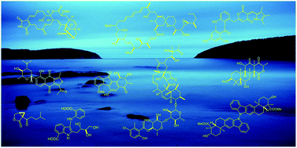
认识海洋天然产物
——结构类型

Slide 3
海洋天然产物基本结构类型
是否酰胺键连接
肽类
是
生物碱
是否含有氮原子
是
否
萜类
甾类
+ 糖 = 糖苷
MVA
生合成途径
醌 大环内酯
聚醚 多聚乙酰
前列腺素类
PKS
否
桂皮酸途径
苯丙素类

Slide 4
海洋天然产物基本结构类型
甾体类
一般是指结构中具有环戊烷骈多氢菲碳骨架的化合物。
经过甲戊二羟酸途径生物合成而得。
甾

Slide 5
甾类
睾丸酮
雌二醇
胆酸
熊去氧胆酸
内源性甾体化合物

Slide 6
甾类
孕甾酮
避孕药
黄体酮
孕激素药物
维生素D₂
治疗佝偻病药物
氢化可的松
甾体抗炎药
甾体类药物

Slide 7
甾类
早期寻找天然甾体的主要目的为避孕药的人工合成提供原料。
薯蓣皂苷元
豆甾醇
Marker降解
孕甾酮
避孕药

Slide 8
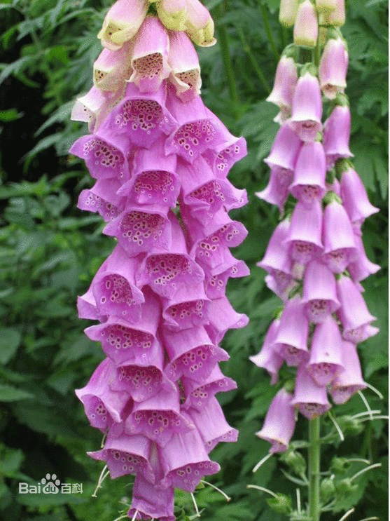
甾类
毛地黄
Digitalis purpurea
地高辛
心力衰竭用药
甾体类药物

Slide 9
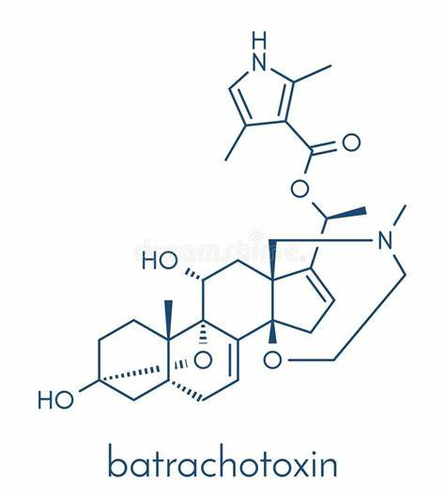
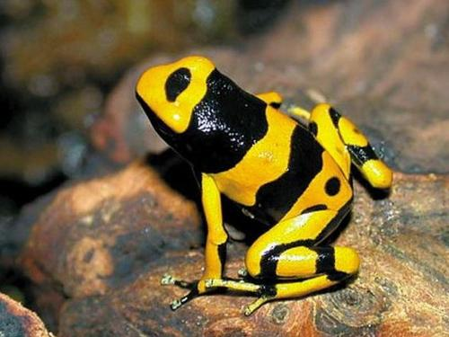
甾类
箭毒蛙
箭毒蛙毒素
最毒的天然产物之一
甾体类毒素

Slide 10
甾类
海洋甾体类
主要来源有大型海藻、海绵、棘皮动物、珊瑚、海鞘等
从海星中分离得到大量的海星皂苷，这是一类特殊的甾体皂苷，其结构特点是有9(10)位双键、3，6-二羟基取代、3位羟基硫酸酯化和6位羟基糖基化。
海鞘中发现特殊的二聚甾体生物碱。

Slide 11
海绵中的甾醇类

Slide 12
海绵中的甾体皂苷

Slide 13
硫酸酯
糖基化
海星皂苷leptasteriosides A 和B
NCI抗肿瘤活性最强的天然产物
海鞘二聚甾体生物碱

Slide 14
甾类
海洋甾体类
已发现一些变形的海洋甾体天然产物，主要来源于海绵
开环
氧杂环
扩环

Slide 15
甾类
理化性质
甾体苷元为脂溶性，不溶于水，无色易结晶
甾体糖苷水溶性增强，海洋甾体糖苷中常见硫酸酯基团，为水溶性

Slide 16
甾类
光谱特征
一般无紫外吸收，羰基或烯键的紫外吸收较弱
NMR氢谱和碳谱中主要信号集中在饱和区（高场），羟基取代、烯键、羰基、甲基等为特征信号

Slide 17
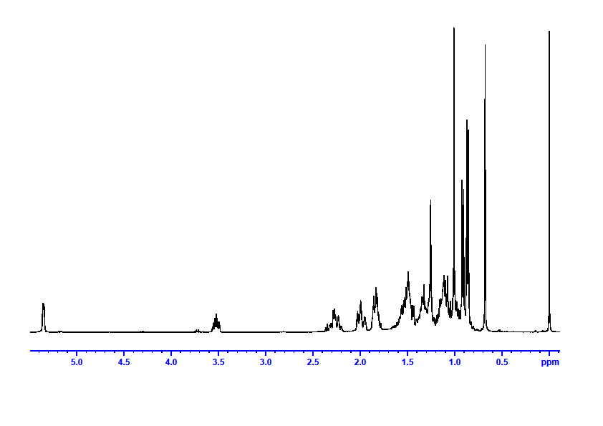
甾类
甲基信号
¹H-NMR
胆甾醇

Slide 18
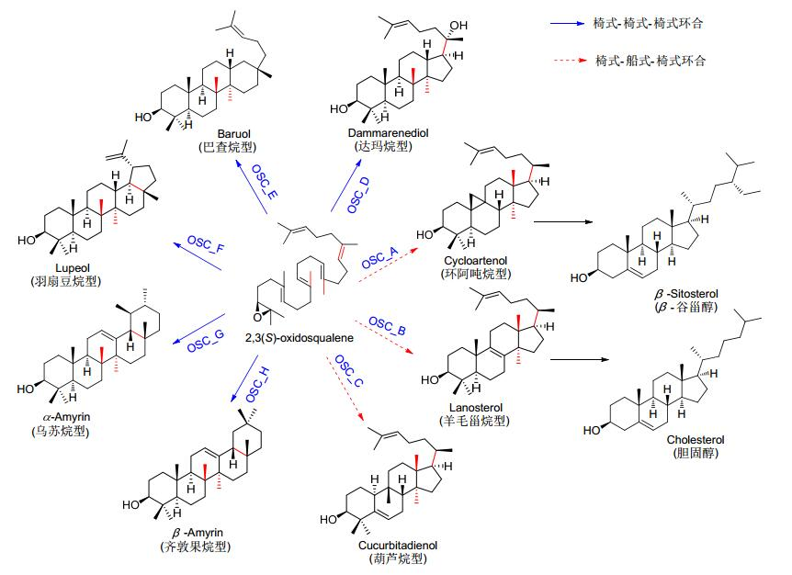
甾类
生物合成
甲戊二羟酸途径，线型三萜角鲨烯作为底物，羊毛固醇为中间体，再脱去三个甲基后形成。
环氧角鲨烯
羊毛固醇
甾体
Chinese Journal of Organic Chemistry, 2018, 38(9): 2335-2347

